Slide 1
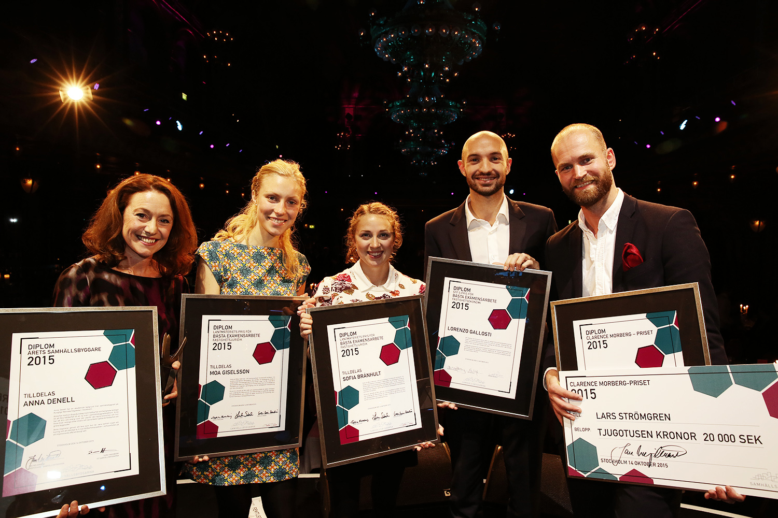
SAMHÄLLSBYGGNADSDAGARNA 2016!

Slide 2
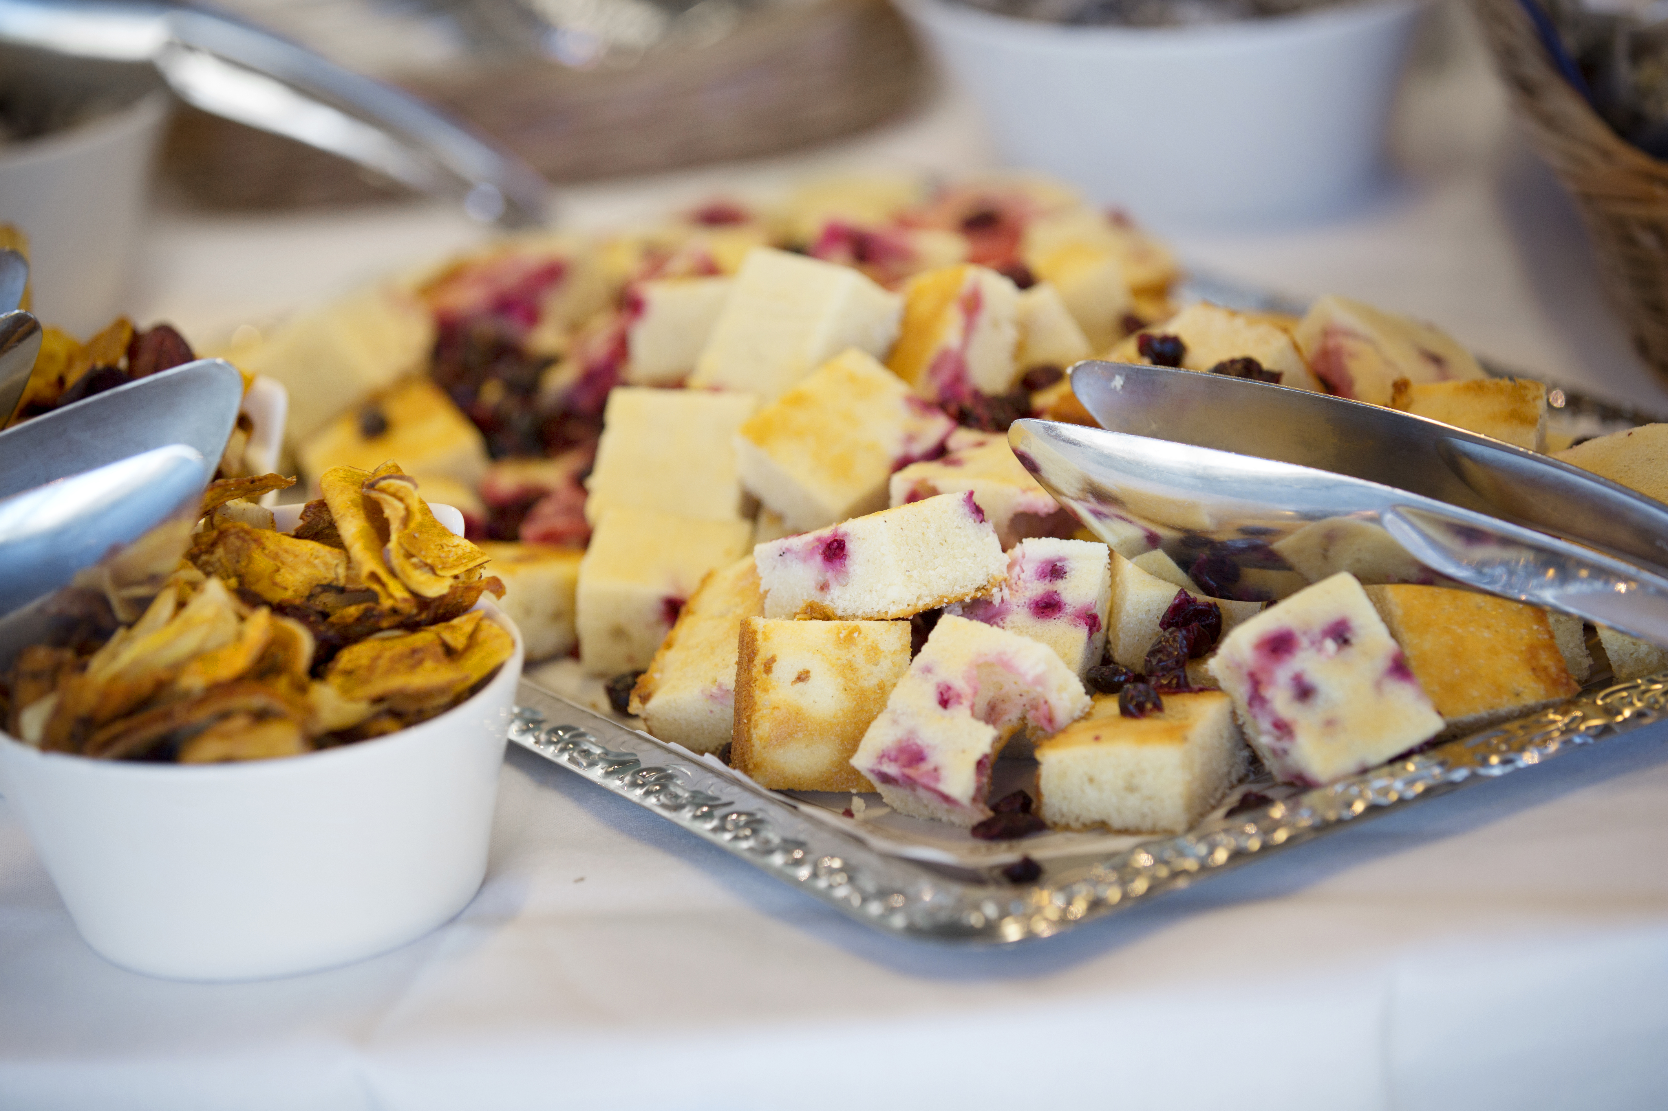

  9 Programspår
  70 Seminarier
  5 Studiebesök
  1 Middag
  900 besökare
  130 talare
  2 dagar
  20 moderatorer
  6 priser
  1 film
  8 podcastavsnitt
900 deltagare

Slide 3
STUDIEBESÖK 11 OKTOBER
Dagen innan konferensstart har vi flera studiebesök som är kostnadsfria för konferensdeltagarna.
KONFERENS 12 OKTOBER
Konferensens första dag på Stockholm Waterfront Congress Centre
MIDDAG 12 OKTOBER
Middag med prisutdelning och underhållning i Pelarsalen, Norra Latin
KONFERENS 13 OKTOBER
Konferensens andra dag på Waterfront Congress Centre

Slide 4
HUVUDPARTNER
GRUNDUTBUD
TILLVAL
TILLKÖP
Utställningsyta
Synlighet i marknadsföring
5 konferensbiljetter
3 Bankettbiljetter
Anordna 1-2 Seminariepass
Anordna Studiebesök
Delta i Podcast
Annonspaket
Extra Bankettbiljetter
Anordna ytterligare seminariepass
Utforma/profilera sig på
omslag till konferensmapp

Slide 5
HUVUDPARTNER
GRUNDUTBUD
TILLVAL
TILLKÖP
För Huvudpartners ingår nedanstående. ( 79 000 kr)
Utställningsyta Som Guldpartner erhålls en yta på minst 3x4 meter under hela konferensen.
Synlighet i marknadsföring Guldpartner syns i utskick, på hemsidan, i programmet och i Sociala medier.
Konferensbiljetter 5 konferensbiljetter ingår.
Middagsbiljett 3 st middagsbiljetter ingår.

Slide 6
HUVUDPARTNER
GRUNDUTBUD
TILLVAL
TILLKÖP
För Huvudpartners ingår valfritt att välja ur följande tillval.
Anordna 1-2 Seminariepass
Anordna Studiebesök
Delta i Podcast

Slide 7
HUVUDPARTNER
GRUNDUTBUD
TILLVAL
TILLKÖP
Tillköp: nedan listas möjliga tillköp, ni får även gärna komma med ytterligare förslag.
Annonspaket
Extra Bankettbiljetter
Anordna ytterligare seminariepass
Utforma/profilera sig på
omslag till konferensmapp
Notes:
Lägga till priser.

Slide 8
GULDPARTNER
GRUNDUTBUD
TILLVAL
TILLKÖP
Utställningsyta
Synlighet i marknadsföring
3 konferensbiljetter
2 Bankettbiljetter
Anordna 1 Seminariepass
Anordna Studiebesök
Annonspaket
Extra Bankettbiljetter
Anordna ytterligare seminariepass
Utforma/profilera sig på
omslag till konferensmapp

Slide 9
GULDPARTNER
GRUNDUTBUD
TILLVAL
TILLKÖP
För Guldpartners ingår nedanstående. (49 000 kr)
Utställningsyta Som Guldpartner erhålls en yta på minst 3x4 meter under hela konferensen.
Synlighet i marknadsföring Guldpartner syns i utskick, på hemsidan, i programmet och i Sociala medier.
Konferensbiljetter 3 konferensbiljetter ingår.
Middagsbiljett 2 st middagsbiljetter ingår.

Slide 10
GULDPARTNER
GRUNDUTBUD
TILLVAL
TILLKÖP
För Guldpartners ingår valfritt antal av följande tillval.
Anordna 1 Seminariepass
Anordna Studiebesök

Slide 11
GULDPARTNER
GRUNDUTBUD
TILLVAL
TILLKÖP
Tillköp ingår inte och nedan listas vilka tillköp Ni har möjlighet till.
Annonspaket
Extra Bankettbiljetter
Anordna ytterligare seminariepass
Utforma/profilera sig på
omslag till konferensmapp
Notes:
Lägga till priser.

Slide 12
SILVERPARTNER
GRUNDUTBUD
TILLVAL
TILLKÖP
Utställningsyta
Synlighet i marknadsföring
2 konferensbiljetter
1 Middagsbiljett
Anordna Studiebesök
Annonspaket
Extra konferensbiljetter
Extra Middagsbiljetter
Anordna seminariepass
Utforma/profilera sig på
omslag till konferensmapp

Slide 13
SILVERPARTNER
GRUNDUTBUD
TILLVAL
TILLKÖP
För Silverpartners ingår nedanstående. (SEK 29 000 kr)
Utställningsyta Som Silverpartner erhålls en yta på minst 2x3 meter under hela konferensen.
Synlighet i marknadsföring Silverpartner syns i utskick, på hemsidan, i programmet och i Sociala medier.
Konferensbiljetter 2 konferensbiljetter ingår.
Middagsbiljett 1 st middagsbiljetter ingår.

Slide 14
SILVERPARTNER
GRUNDUTBUD
TILLVAL
TILLKÖP
För Silverpartners ingår möjlighet att välja följande tillval.
Anordna Studiebesök

Slide 15
SILVERPARTNER
GRUNDUTBUD
TILLVAL
TILLKÖP
Tillköp: nedan listas vilka uppgraderingar och tillköp Ni som Silverpartner har möjlighet till.
Annonspaket
Extra konferensbiljetter
Extra Bankettbiljetter
Anordna seminariepass
Utforma/profilera sig på
omslag till konferensmapp
.
Notes:
Lägga till priser.

Slide 16
BRONSPARTNER
GRUNDUTBUD
TILLVAL
TILLKÖP
Utställningsyta
Synlighet i marknadsföring
1 konferensbiljett
Annonspaket
Extra konferensbiljetter
Extra middagsbiljetter
Anordna seminariepass
Utforma/profilera sig på
omslag till konferensmapp
Föreläsning
Debatt
Workshop
Sångblad?

Slide 17
BRONSPARTNER
GRUNDUTBUD
TILLKÖP
För Bronspartners ingår nedanstående. (SEK 19 000 )
Utställningsyta Som Bronspartner erhålls en yta på minst 1x2 meter under hela konferensen.
Synlighet i marknadsföring
1 konferensbiljett

Slide 18
BRONSPARTNER
GRUNDUTBUD
TILLKÖP
Tillköp listas nedan
Annonspaket
Extra konferensbiljetter
Extra middagsbiljetter
Anordna seminariepass
Utforma/profilera sig på
omslag till konferensmapp
Notes:
Lägga till priser.

Slide 19
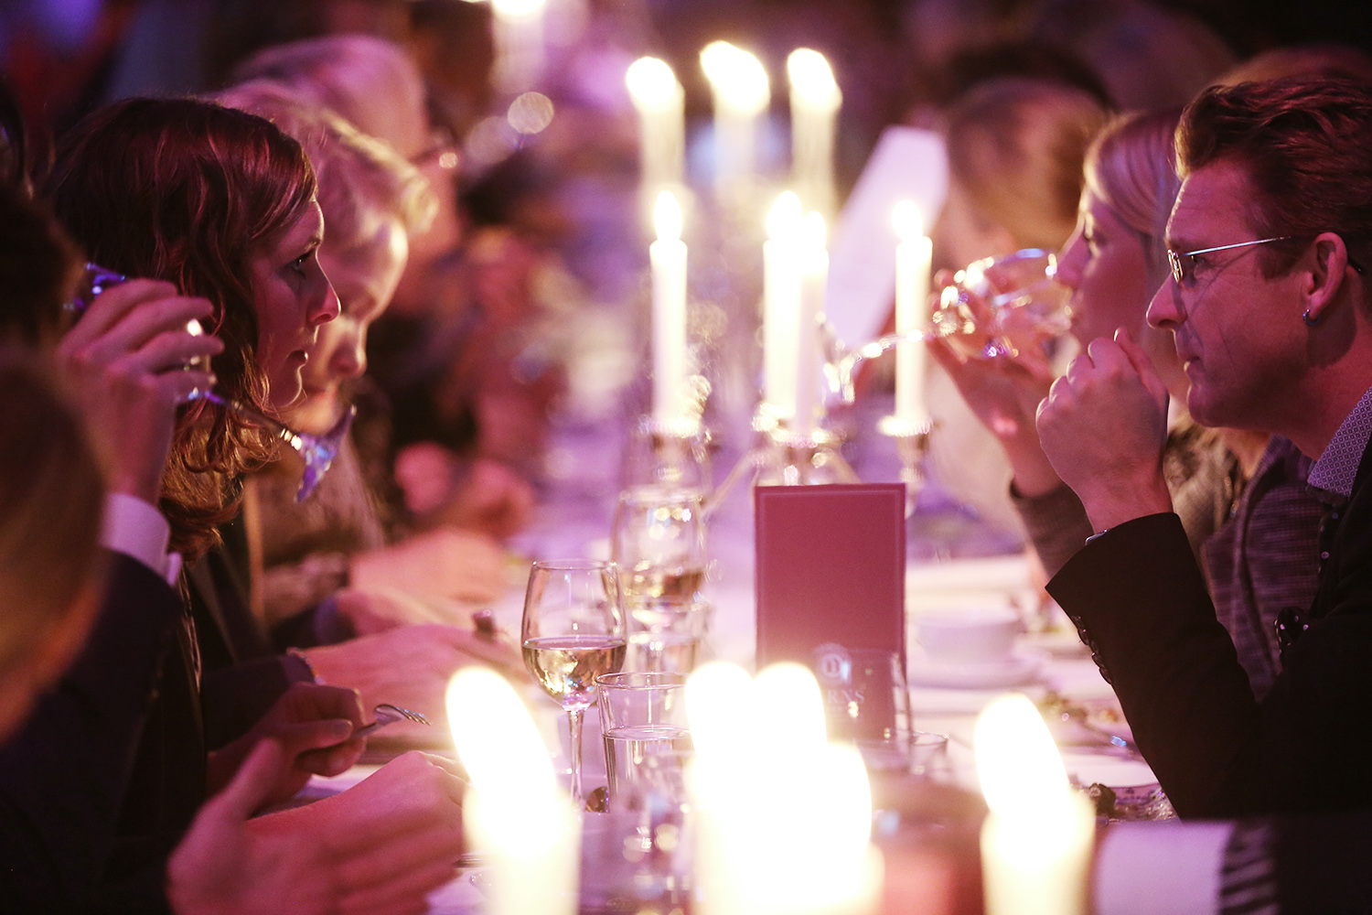
BILAGA: TILLKÖP
ANNONSPAKET
Stora annonspaketet 49 000kr
1/1 sida i Samhällsbyggaren 2-16. 2 st.
1/1 sidor i Medlemsbladet
3 st. platsannonser + NB
Banner på Samhallsbyggarjobb.se i två månader
Värde: 75 200kr
Mellan annonspaket 29 000KR
1/1 sida i Samhällsbyggaren 2-16
1/1 sida i medlemsbladet samt 2 st. platsannonser + NB
Värde: 46 400kr
Lilla annonspaketet 19 000KR
1/2 sida i Samhällsbyggaren 2-16
1/2 sida i Medlemsbladet
1 st. platsannons + NB
Värde: 29 300kr
MIDDAGSBILJETT
Biljett per person: 295 kr (ord 495kr)
KONFERENSBILJETT
Biljett per person: 3900 kr (ord 6900 kr)
SEMINARIEPASS
Semininariepass:14900 kr
KONFERENSMAPP OMSLAG
Utforma konferensmappens utseende 9900 kr

Slide 20
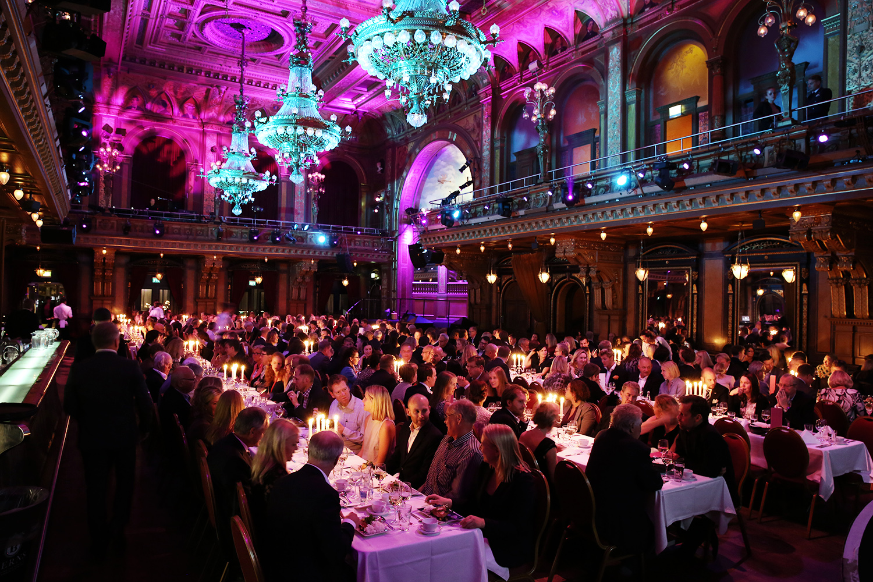
Vill du veta mer?
Kontakta oss!
Sara Haasmark, vd Samhällsbyggarna sara.haasmark@samhallsbyggarna.org
Ina Wickström, Marknad & kommunikation ina.wickstrom@samhallsbyggarna.org

